Slide 1
Caminalcules
Presentació 5: Filogènia molecular

Slide 2
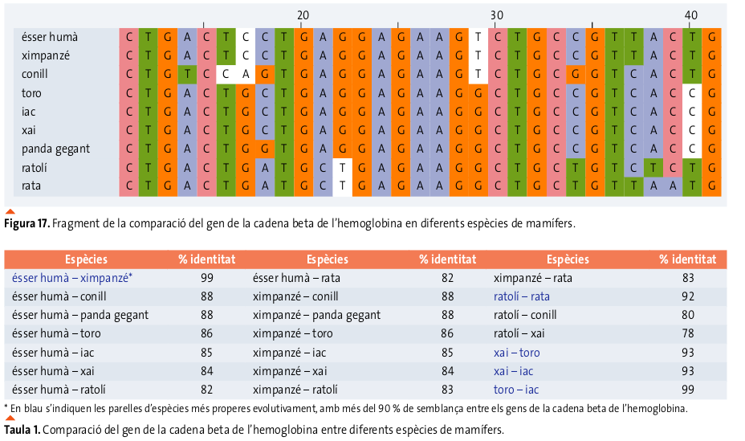
Rellotge molecular

Slide 3
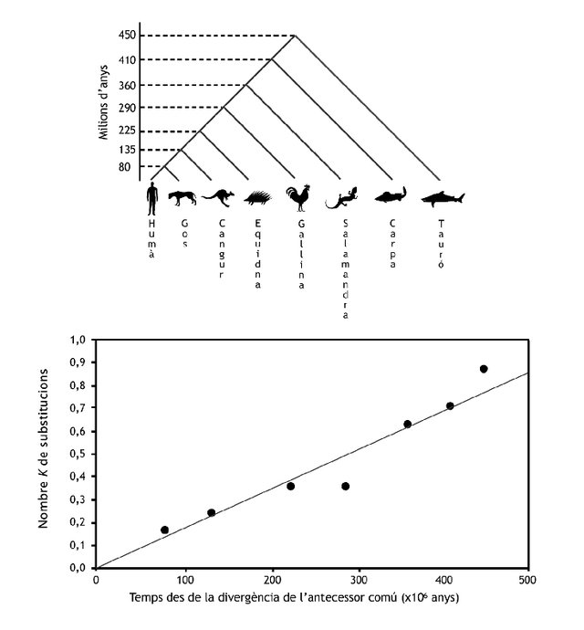
Rellotge molecular
Taxa de mutació
Mutacions neutres

Slide 4
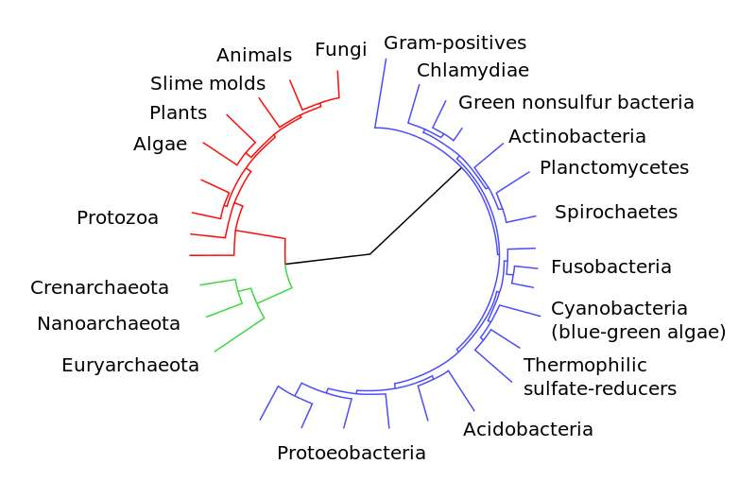
Filogènia molecular

Slide 5
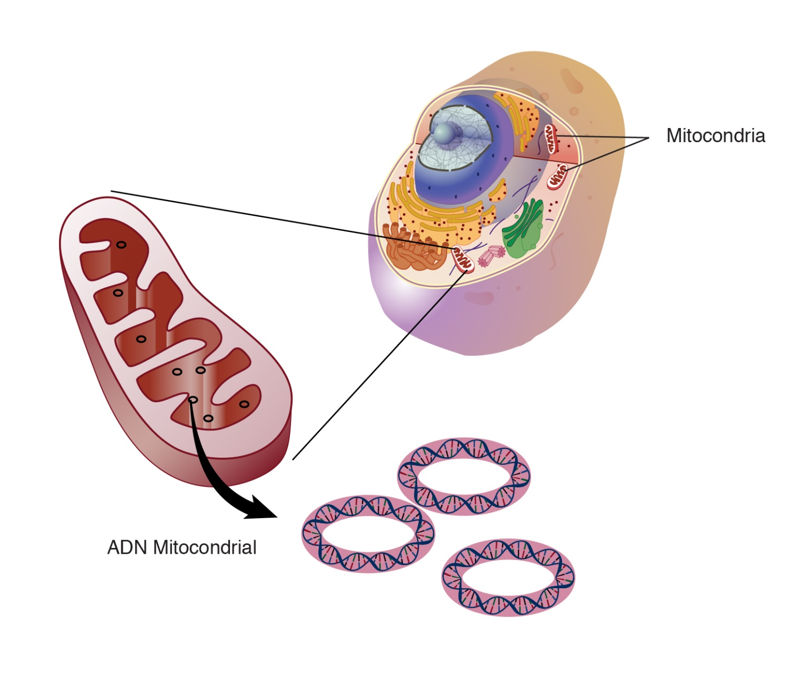
El cas d’Homo sapiens
Eva mitocondrial

Slide 6
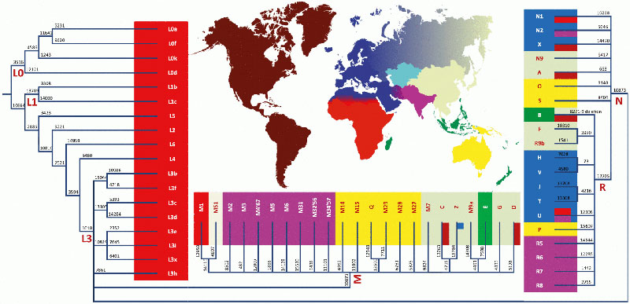
El cas d’Homo sapiens
Eva mitocondrial

